Slide 1

CREATORUL VORBEȘTE
Studiul 1 pentru 3 octombrie 2026

Slide 2


«După ce a vorbit în vechime părinţilor noştri prin proroci, în multe rânduri şi în multe chipuri, Dumnezeu,la sfârşitul acestor zile, ne-a vorbit prin Fiul pe care L-a pus moştenitor al tuturor lucrurilor şi prin care a făcut şi veacurile.»
(Evrei 1:1-2)

Slide 3



Ai vorbit vreodată direct cu Dumnezeu? Ai putut vreodată să-I auzi cuvintele? Răspunsul, evident, este: „Nu”.
Putem vorbi cu Dumnezeu doar prin metode indirecte (rugăciune, Biblie, profeți...)
Care este motivul pentru care nu putem vorbi direct cu Dumnezeu? A fost întotdeauna așa? Vom fi vreodată capabili să facem asta?
Cum a comunicat Dumnezeu inițial cu omenirea?
1
Cum a încetat omenirea să mai comunice cu Dumnezeu?
2
Cum a încercat Dumnezeu să restabilească comunicarea?
3
De ce nu putem comunica direct cu Dumnezeu acum?
4
Cum putem comunica cu Dumnezeu astăzi?
5

Slide 4






CUM A COMUNICAT DUMNEZEU INIȚIAL CU OMENIREA?
“Domnul Dumnezeu a dat omului porunca aceasta: „Poţi să mănânci după plăcere din orice pom din grădină”(Geneza 2:16)
La început, Dumnezeu a creat lumea ca să fie locuită de ființe umane (Is. 45:18).
Când totul a fost pregătit, l-a creat pe Adam din țărâna pământului (Gen. 2:4-7).
În aceeași zi, a creat-o pe Eva dintr-o coastă a lui Adam (Gen. 2:18, 21-22).
Omenirea era acum completă și pregătită să locuiască lumea abia creată (Gen. 1:27).

Slide 5




CUM A COMUNICAT DUMNEZEU INIȚIAL CU OMENIREA?
“Domnul Dumnezeu a dat omului porunca aceasta: „Poţi să mănânci după plăcere din orice pom din grădină”(Geneza 2:16)
În timpul acestui proces, a existat multă comunicare între Dumnezeu și Adam:
I-a dat instrucțiuni despre lucrarea pe care trebuia s-o facă în Eden (Gen. 2:15).
I-a arătat limitele sale (Gen. 2:16-17).
I-a cerut să pună nume animalelor (Gen. 2:19).
I-a adus-o pe Eva și i-a unit în căsătorie
(Gen. 2:22-24).

Slide 6




CUM A COMUNICAT DUMNEZEU INIȚIAL CU OMENIREA?
“Domnul Dumnezeu a dat omului porunca aceasta: „Poţi să mănânci după plăcere din orice pom din grădină”(Geneza 2:16)
Dumnezeu le-a arătat lui Adam și Evei cum trebuiau să se poarte și ce hrană trebuiau să aibă
(Gen. 1:28-29).
I-a creat ca ființe sociale, cu capacitatea de a comunica nu doar între ei, ci și cu alte ființe (de exemplu, cu îngerii).
Apoi a creat ziua a șaptea, ca să se poată bucura de compania amândurora pe parcursul întregii zile.
Din acel moment, Se întâlnea cu ei în fiecare zi, spre seară (Gen. 3:8).

Slide 7






CUM A ÎNCETAT OMENIREA SĂ COMUNICE CU DUMNEZEU?
“El [Adam] a răspuns: „Ţi-am auzit glasul în grădină; şi mi-a fost frică, pentru că eram gol, şi m-am ascuns.” (Geneza 3:10)
Adam și Eva au fost creați cu capacitatea de a alege liber. Pentru ca ei să-și poată exercita această libertate, Dumnezeu le-a dat totul, dar Și-a rezervat un pom (Gen. 2:16-17).
Chiar în acel pom, ispititorul, deghizat în șarpe și prefăcându-se că dorește binele lui Adam și al Evei, le-a spus o serie de minciuni (pe care Eva i le-a transmis lui Adam): sunteți nemuritori („nicidecum nu veți muri”); veți fi dumnezei („veți fi ca Dumnezeu”); Dumnezeu vă ascunde adevărul („Dumnezeu știe că…”) (Gen. 3:1-5).
Fascinată de minunățiile fructului oprit, Eva a mâncat din el și l-a îndemnat pe Adam, care a mâncat și el (Gen. 3:6).
În acel moment, mantia de slavă care îi acoperea a dispărut; și-au dat seama că erau goi și au căutat soluții ca să-și ascundă greșeala (Gen. 3:7).
Următoarea reacție negativă a fost că se simțeau atât de vinovați pentru neascultarea lor, încât nu mai doreau să comunice cu Dumnezeu (Gen. 3:8).

Slide 8





CUM A ÎNCERCAT DUMNEZEU SĂ RESTABILEASCĂ COMUNICAREA?
“Dar Domnul Dumnezeu a chemat pe om şi i-a zis: „Unde eşti?” (Geneza 3:9)
Știind că Adam și Eva păcătuiseră, Dumnezeu, ca de obicei, S-a apropiat ca să vorbească cu ei. Pentru prima dată, în loc ca ei să iasă cu bucurie să-L întâmpine, Dumnezeu a trebuit să-i cheme ca să Se întâlnească cu ei (Gen. 3:8-9).
Deși ei nu voiau să comunice cu Dumnezeu, Dumnezeu voia să comunice cu ei. Nu a evitat compania păcătosului, ci l-a pus față în față cu păcatul său, căutând pocăința lui (Gen. 3:10-11).
Secole mai târziu, Dumnezeu a căutat cu privirea Sa un alt păcătos, ca să-l aducă la pocăință: pe Petru (Luca 22:61-62).
Spre deosebire de Petru, care și-a recunoscut păcatul, Adam și Eva au început să se justifice înaintea lui Dumnezeu și să dea vina pe alții pentru călcarea lor de poruncă (Gen. 3:12-13).
Astăzi, noi, oamenii, urmăm tipare asemănătoare. Ne agățăm de păcat și încercăm să ne justificăm. Deși păcatul „se lipește” de noi, Dumnezeu dorește în continuare să ne restaureze și ne cheamă: „Veniți la Mine” (Is. 55:3).

Slide 9




DE CE NU PUTEM COMUNICA DIRECT CU DUMNEZEU ACUM?
“Astfel a izgonit El pe Adam; şi la răsăritul grădinii Edenului a pus nişte heruvimi, care să învârtească o sabie învăpăiată, ca să păzească drumul care duce la pomul vieţii.” (Geneza 3:24)
Dumnezeu a pus înaintea perechii păcătoase consecințele păcatului lor, printre care se număra imposibilitatea de a mai vorbi direct cu Dumnezeu după izgonirea lor din Eden (Gen. 3:16-24).
Consecințele pentru :
Eva
Dureri la naștere
Pierderea egalității cu Adam
Adam
Muncă grea
Cultivarea pământului pentru a putea mânca
Toți
Moarte
Separare de Dumnezeu
Înainte de a le comunica consecințele păcatului, Dumnezeu le-a prezentat soluția: un urmaș al Evei va pune capăt puterii diavolului și va restaura omenirea (Gen. 3:15).
Prin profeți, Dumnezeu a comunicat modul în care se va realiza răscumpărarea: Dumnezeu Însuși S-a întrupat, a suferit moartea pentru păcatele noastre, a înviat și ne dăruiește viața veșnică (Isaia 9:6; 53:6, 10-11).
De îndată ce a apărut păcatul, a apărut și promisiunea unui Mântuitor.

Slide 10





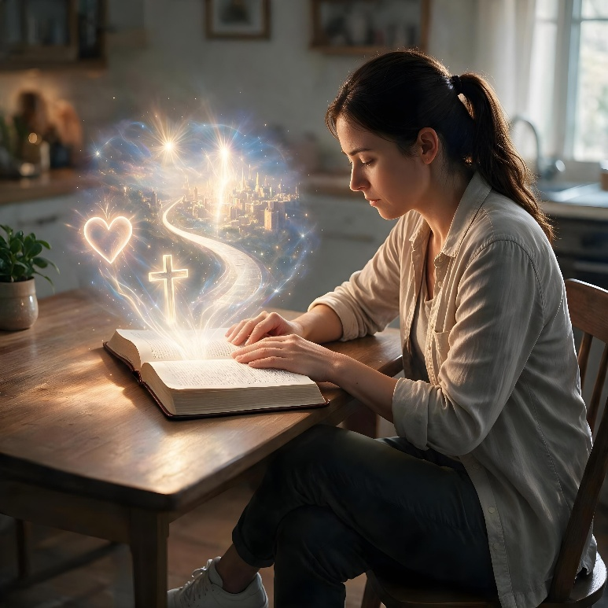

CUM PUTEM COMUNICA CU DUMNEZEU ASTĂZI?
“Acum, fiul omului, te-am pus străjer peste casa lui Israel. Tu trebuie să asculţi cuvântul care iese din gura Mea şi să-i înştiinţezi din partea Mea.” (Ezechiel 33:7)
Pentru a comunica astăzi cu noi, Dumnezeu a scris două „cărți de referință”: Creația și Biblia (Rom. 1:20; 2 Tim. 3:15).
Deși Creația ne vorbește despre Creator, ea este grav afectată de păcat. Biblia, în schimb, conține îndrumări clare și directe, transmise prin profeții care au primit mesaje de la Dumnezeu. Tot în Biblie găsim și cea mai desăvârșită descoperire a lui Dumnezeu, în viața și lucrarea lui Isus (Evr. 1:1-2).
În ea ni se descoperă cine suntem, de unde venim și încotro mergem. Acolo găsim planul lui Dumnezeu pentru viața noastră.
În plus, Dumnezeu comunică cu noi prin rugăciune (Ps. 5:2), prin îngeri (Fapte 8:26), prin profeți (Ioel 2:28) și, mai ales, prin Duhul Sfânt (Ioan 14:26).

Slide 11

“Trebuia să existe o cooperare între om și Dumnezeu. Dar acest plan a fost în mare măsură zădărnicit de fărădelegile lui Adam. Satana l-a condus la păcat, iar Domnul nu a mai vrut să comunice cu el după păcat, așa cum a făcut când era fără păcat.
După Cădere, Hristos a devenit instructorul lui Adam. El a acționat în locul lui Dumnezeu față de omenire, salvând rasa umană de la moartea imediată. Și-a asumat funcția de mediator. Lui Adam și Evei li s-a acordat o perioadă de probă pentru a se întoarce la credința lor, iar acest plan a cuprins toți urmașii lor. (Carta 91, 1900, pp. 3-6).
Fără ispășirea Fiului lui Dumnezeu, nu ar fi putut exista nicio comunicare de binecuvântare sau mântuire din partea lui Dumnezeu către om. Dumnezeu era gelos pentru onoarea legii Sale. Călcarea ei a cauzat o separare teribilă între Dumnezeu și om. Adam, în inocența sa, a primit comuniune directă, liberă și bucuroasă cu Creatorul său. După încălcarea sa, Dumnezeu a comunicat cu omul numai prin Hristos și îngeri.(The Signs of the Times, 30 ianuarie 1879)”
E. G. W. (Conflicto y valor, 14 de enero)

Slide 12




ANEXĂ: BIOGRAFIA ELENEI G. WHITE
Ellen Gould și Elizabeth Harmon, cele mai mici dintre cei opt copii ai lui Eunice și Robert Harmon, s-au născut pe 26 noiembrie 1827 în Gorham, statul Maine, Statele Unite.
La scurt timp după aceea, familia s-a mutat la Portland, un oraș important din Maine, pentru a-și extinde afacerea de fabricare a pălăriilor.
La vârsta de nouă ani, o colegă de școală a aruncat în Ellen cu o piatră, care i-a provocat o rană gravă la față. Leziunea i-a lăsat urmări care au obligat-o să abandoneze școala și i-au limitat viața socială.
Familia a acceptat învățăturile lui William Miller, iar Ellen a fost botezată în Biserica Metodistă în 1842.
Dar Ellen se simțea pierdută și se credea nevrednică de mântuire, până când pastorul Levi Stockman a ajutat-o să înțeleagă adevărata iubire a lui Dumnezeu.
Din acel moment, L-a iubit profund pe Isus și L-a slujit tot restul vieții.

